Slide 1
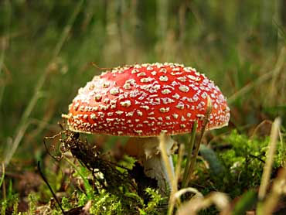

REINO FUNGI
Amanita muscarina

Slide 2
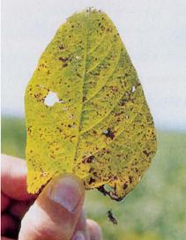
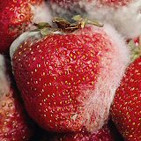
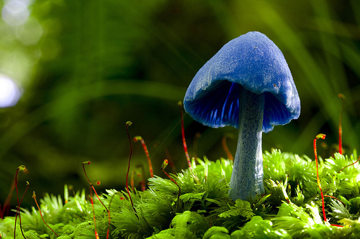
Características gerais:
Ex.: cogumelos, mofos, bolores, leveduras ...
. Heterotróficos / Decompositores
. Reprodução Assexuada / Sexuada
. Unicelulares / Pluricelulares
. Digestão extracorpórea
. Parede celular com quitina

Slide 3
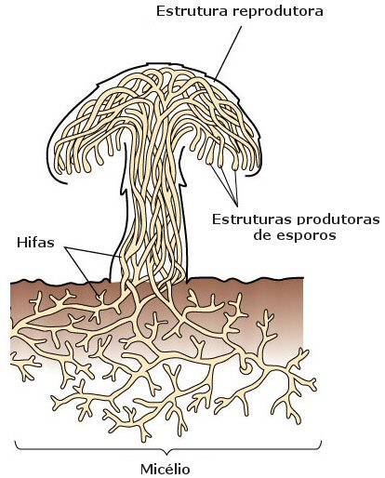
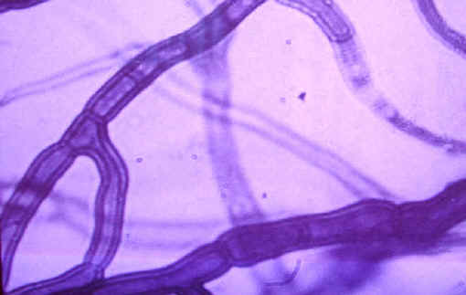
Estrutura dos fungos
Hifas: prolongamentos citoplasmáticos
contínuos sem membranas de separação.
Micélio: conjunto de hifas.

Slide 4
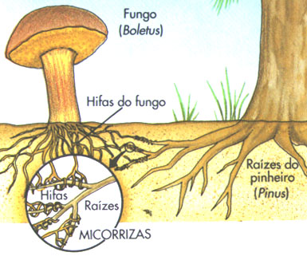
Micorrizas – Associação mutualística entre raízes de plantas e fungos.

Slide 5
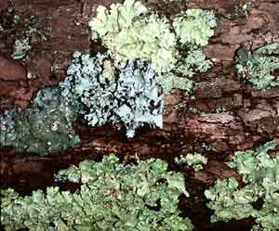

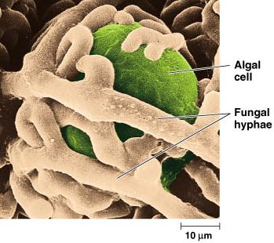
Liquens: algas associadas aos fungos.

Slide 6
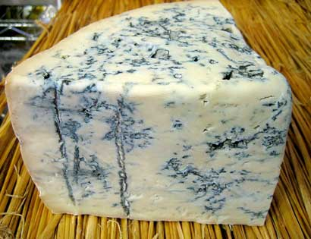
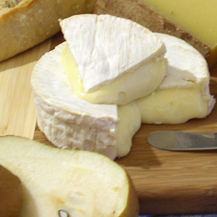
Importância:
1. Ecológica: Decompositores (reciclagem da matéria).
2. Alimentos: . Queijos:
Gorgonzola
Camembert

Slide 7
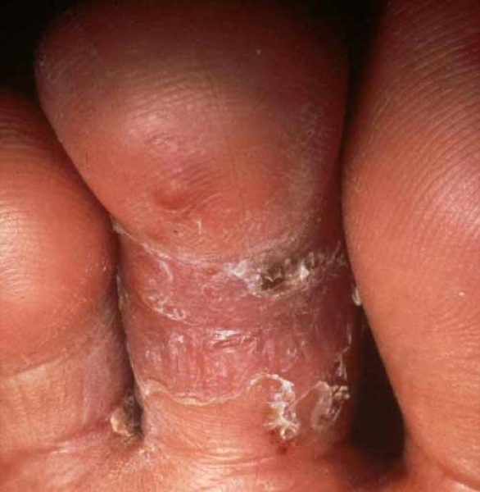
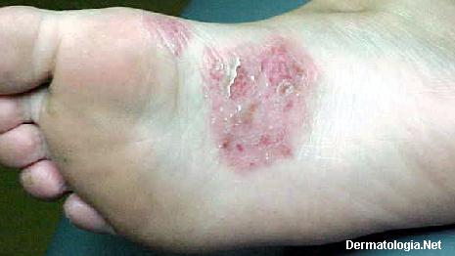
No Homem – micoses

Slide 8
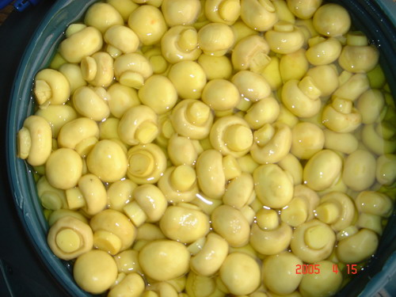
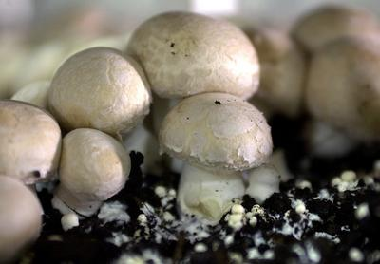
Champignon:
Acaricus brunnescens – basidiocarpo do basidiomiceto.

Slide 9
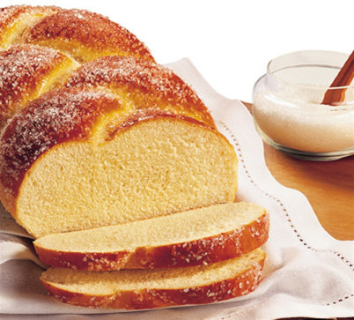

Pão – através da fermentação alcoólica da levedura (atua
como fermento).

Slide 10
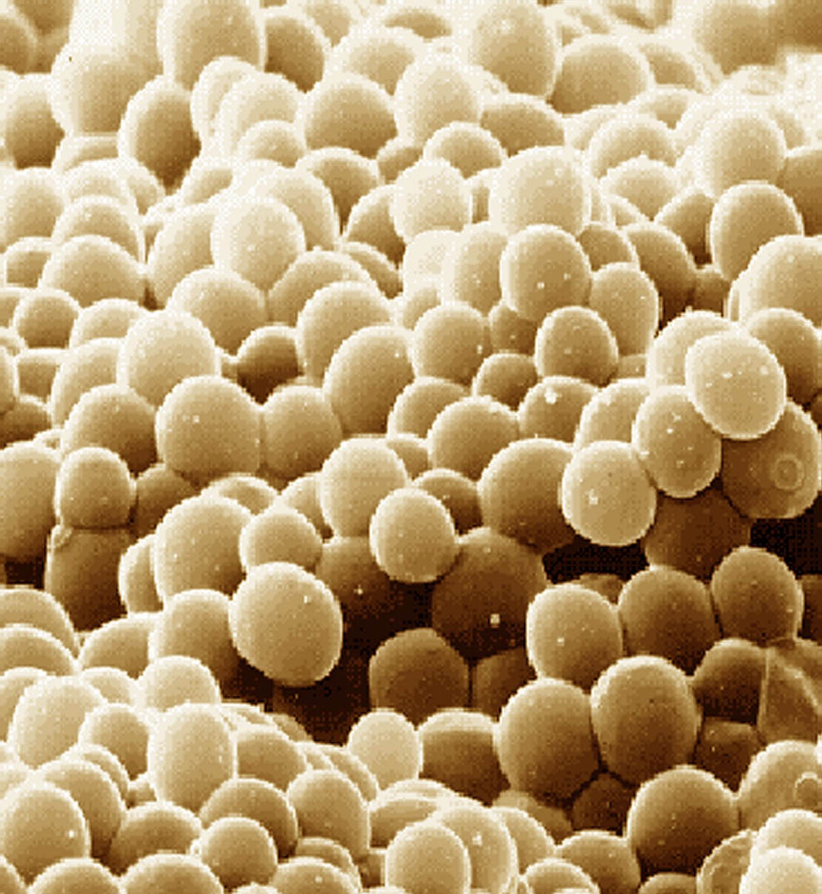
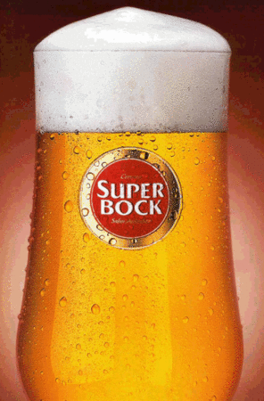
Bebidas alcoólicas fermentadas: cerveja.
A levedura Saccharomyces cerevisiae realiza fermentação alcoólica em ambiente anaeróbico
(é anaeróbico facultativo) para a produção da cerveja.

Slide 11
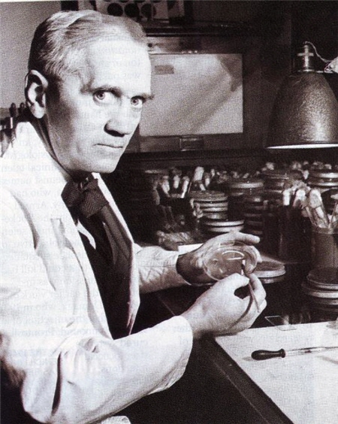
Medicamentos – antibióticos:
. Fleming (1928) obteve o antibiótico penicilina a partir do fungo do
gênero Penicillium, importante no combate as infecções bacterianas.
A descoberta acidental da penicilina.

Slide 12
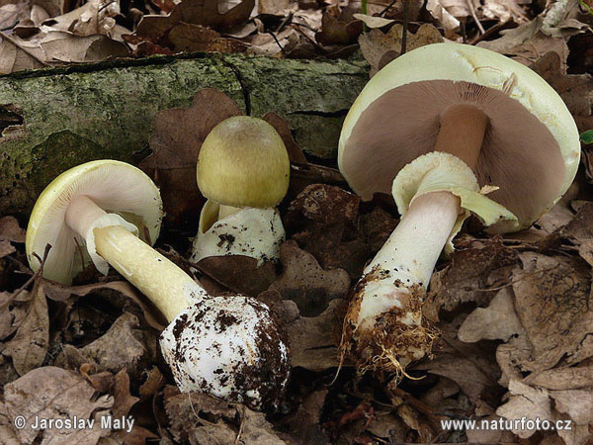
Perigosos:
Amanita phalloides – cerca de 50g desse cogumelo podem matar uma pessoa de 68kg.

